Slide 1
Логические цепочки как средство развития визуализации на уроках литературного чтения у младших школьников
Муниципальное общеобразовательное учреждение
«Средняя школа № 75 Красноармейского района Волгограда»
Кульченко В.С., учитель начальных классов
Руднева Ю.А., учитель начальных классов

Slide 2
Актуальность темы
Формирование функциональной грамотности через логические цепочки
Функциональная грамотность
Развитие умения работать с информацией
Развитие логического мышления
Улучшение читательской грамотности
Формирование критического мышления
Формирование математической грамотности
Развитие естественнонаучной грамотности

Slide 3



Почему это важно?
ФГОС: метапредметные навыки
Критическое мышление и
читательская грамотность

Slide 4
Как цепочка помогает читать «умнее»?
Понимание текста
главная мысль
Интерпретация
основные события
Элементы читательской грамотности
Анализ информации
собственное мнение
Оценка содержания
причинно-следственные связи

Slide 5
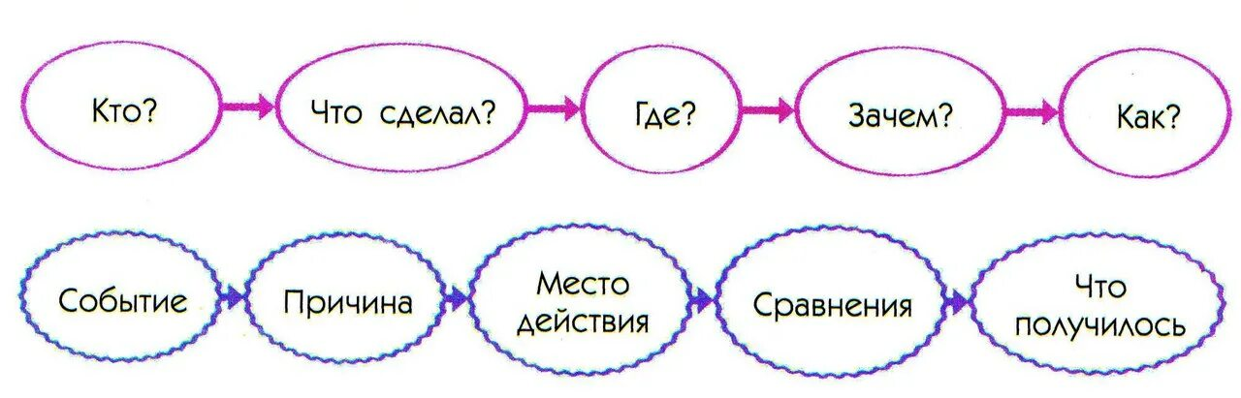
Что такое «логическая цепочка»?
Логическая цепочка — это визуальная модель
Развитие визуализации — ключ к пониманию художественного текста
Сказка «Колобок» → «дом» → «лес» → «заяц» → «волк» → «медведь» → «лиса».

Slide 6
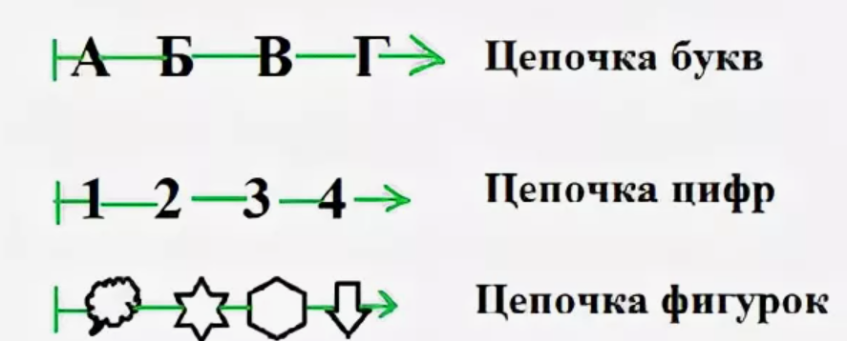
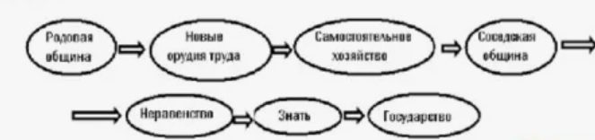
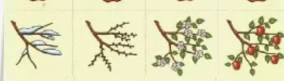
Из чего может состоять цепочка
Звеньями логической цепочки могут быть:
слова или термины
даты и события
предложения и утверждения
формулы и правила
изображения или символы
этапы процесса или стадии развития
  «Дождь → земля мокрая → растения получают воду → растут»

Slide 7

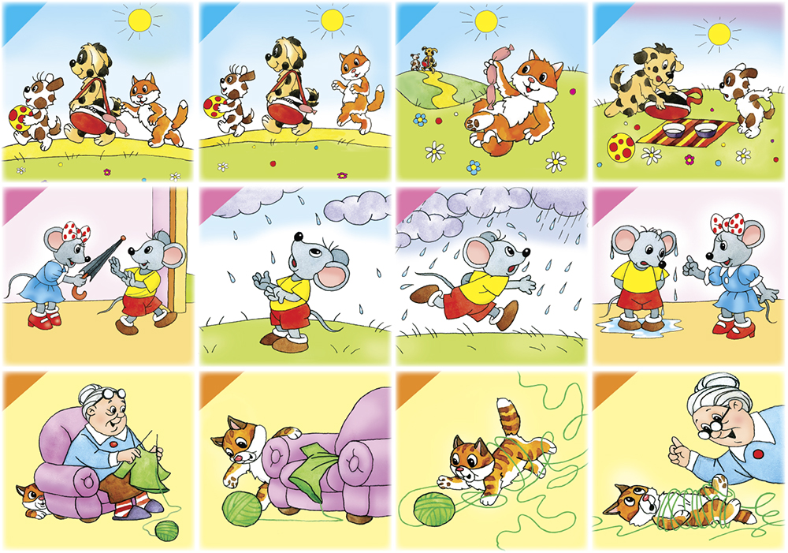
Связь логических цепочек и визуализации
Как работает метод:
ключевые моменты
последовательность образов
связи между образами
Целостная картина произведения в воображении
Текст становится наглядным

Slide 8

Этапы работы с логическими цепочками
Подготовительный
Аналитический
Построение цепочки
Визуализация
Рефлексия

Slide 9
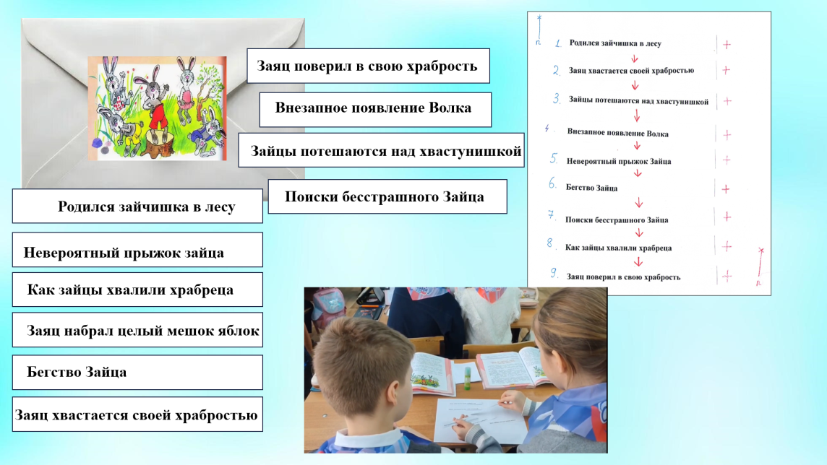
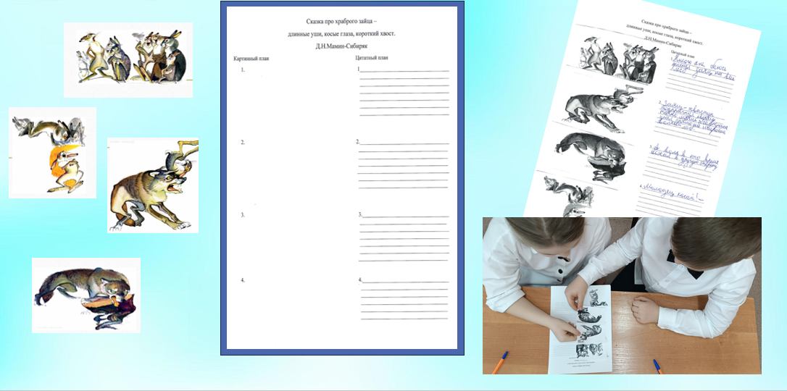
Приёмы визуализации через логические цепочки
Графическая цепочка
Символьная цепочка
Цветовая маркировка
Лента времени
Кластер‑цепочка

Slide 10
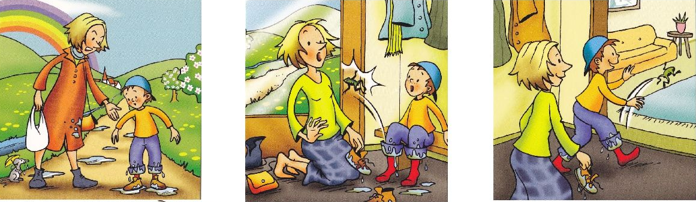
Примеры заданий для 1–4 классов
1 класс
Восстановить порядок картинок по сказке (3–4 этапа)
2 класс
Построить цепочку событий рассказа с опорой на иллюстрации.
Добавить к цепочке эмоцию героя
1

Slide 11

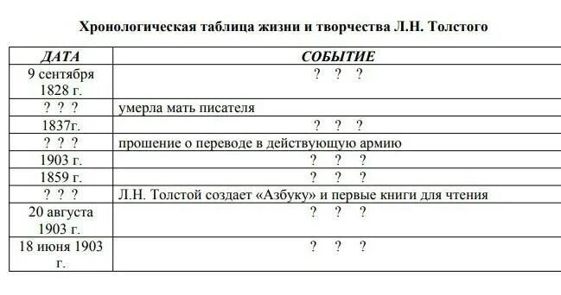
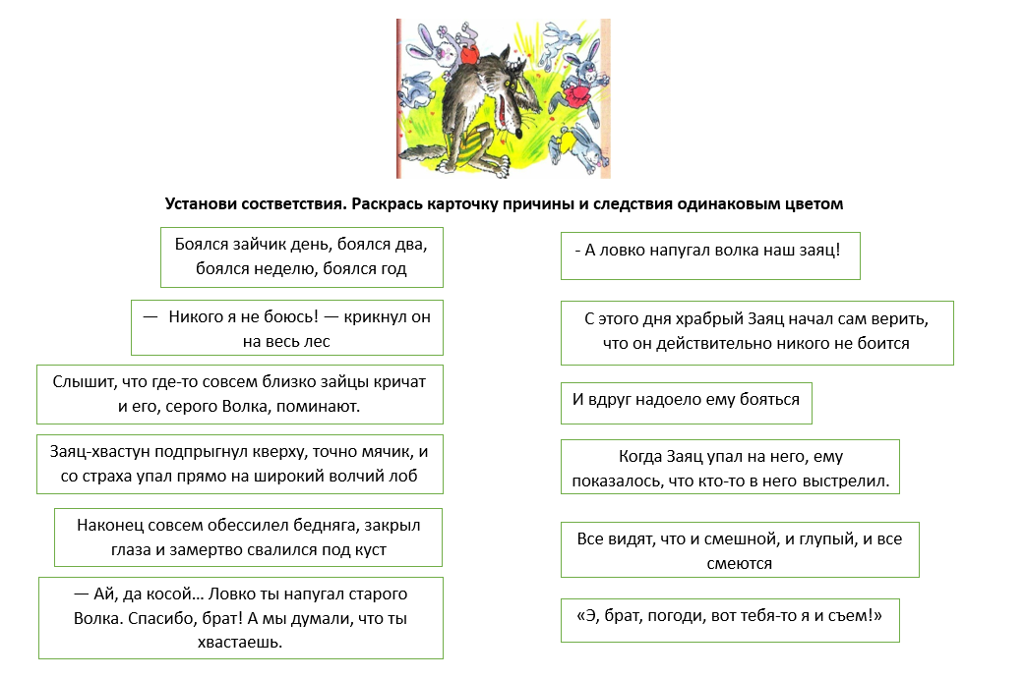
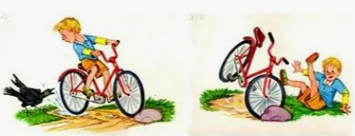
3 – 4 класс
Создать «ленту времени» для биографии писателя.
Составить цепочку причин и следствий
Визуализировать метафору через образы

Slide 12
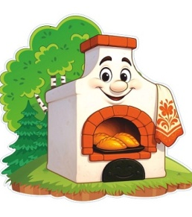

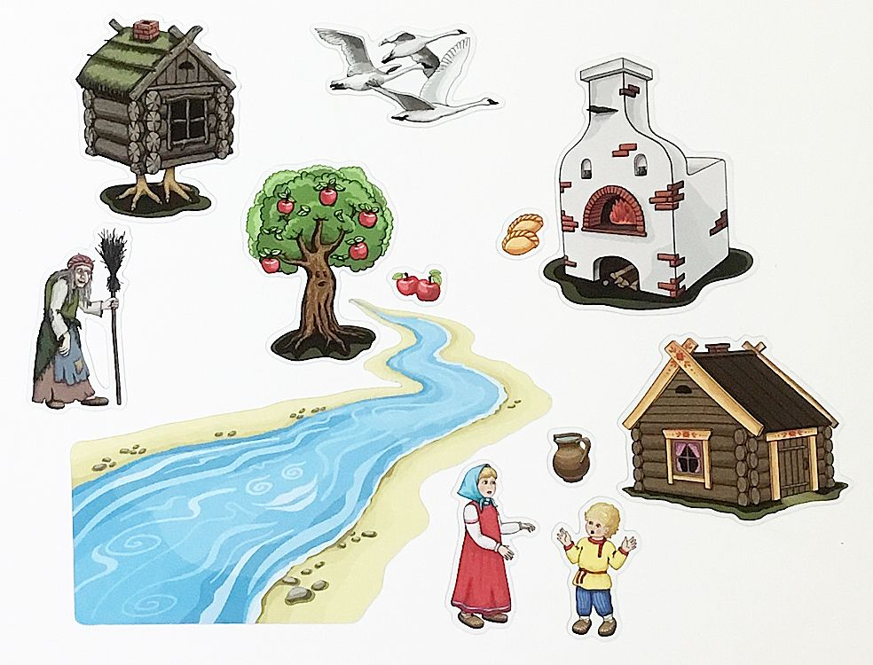
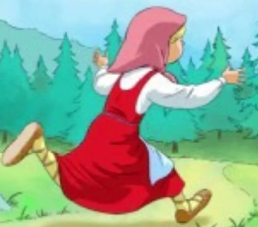

Практический пример: сказка «Гуси‑лебеди»
Исходный текст: девочка ищет брата, встречает печку, яблоню, речку, находит брата у Бабы‑Яги, возвращается домой.
Логическая цепочка с визуализацией:
Дом → Лес →Печка →Яблоня →Речка →Избушка → Возвращение.

Slide 13
Преимущества использования логических цепочек в начальной школе
Для учащихся
  Развитие логического мышления.
  Улучшение памяти и запоминания
  Осмысленное восприятие текста.
  Развитие аналитических навыков
  Формирование навыков работы с информацией
  Облегчение пересказа
  Подготовка к анализу текста
  Визуализация учебного материала
  Повышение мотивации и интереса
  Развитие коммуникативных навыков
  Снижение тревожности при пересказе
  Развитие самооценки
Для учителя
  Диагностика понимания текста
  Выявление пробелов в понимании
  Гибкость применения
  Интеграция с другими предметами

Slide 14
Рекомендации по внедрению
Начинать с коротких текстов и простых цепочек
Использовать игровые формы
Сочетать устные и письменные задания.
Поощрять творческие решения
Постепенно усложнять задачи: от событий к мотивам и эмоциям героев.

Slide 15
Вывод
Логические цепочки — универсальный инструмент для развития визуализации. Он помогает структурировать знания, видеть взаимосвязи, запоминать сложные процессы и развивать логическое мышление на всех этапах обучения.

Slide 16


СПАСИБО ЗА ВНИМАНИЕ!

